Slide 1
Вакцинапрофиктика туберкулёза

Slide 2
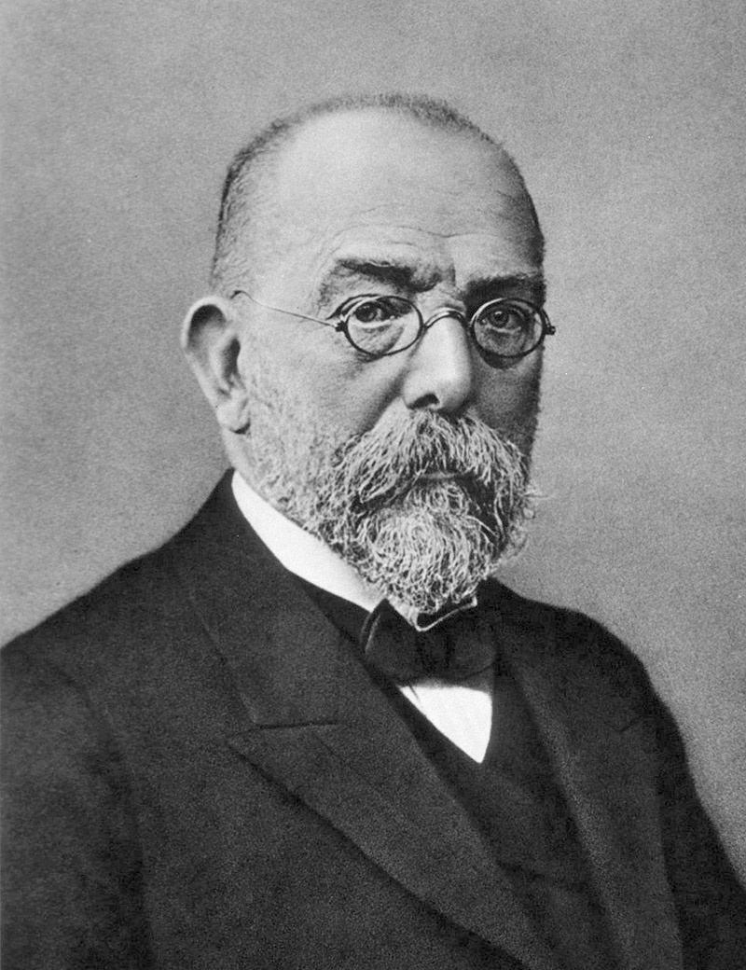
Туберкулез (от лат. Tuberculum—бугорок) – волнообразно протекающая хроническая инфекционная болезнь, характеризующаяся различной, но преимущественно легочной локализацией, различными клиническими проявлениями, интоксикацией и аллергизацией организма. Наряду с легочным туберкулезом возможно развитие и внелегочных форм, поскольку туберкулез способен поражать почти все органы и ткани человеческого организма.
24 марта 1882 г. Роберт Кох объявил об открытии туберкулёзной палочки, в связи с чем она была названа бациллой Коха, а 24 марта (через 100 лет после открытия) стал отмечаться как Всемирный день борьбы с туберкулёзом.

Slide 4
В 1919 году Кальмет и Герен перешли в Институт Пастера в Париже, где в 1921 году создали вакцину БЦЖ для применения на людях

Slide 5
В 1930 году в Любеке 240 новорождённых были привиты в 10-дневном возрасте. Все они заболели туберкулёзом, 72 из них умерли

Slide 6
Смертность от туберкулёза в группах вакцинированных детей в окружении бактериовыделителей была меньше, чем среди невакцинированных

Slide 7
В 1928 году вакцина была принята Лигой Наций

Slide 8
С середины 1950-х годов вакцинация новорождённых в городах и сельской местности стала обязательной. Вакцина БЦЖ обеспечивала определённую защиту детей перед туберкулёзом, особенно такими его формами, как милиарная и туберкулёзный менингит. До 1962 года вакцину БЦЖ у новорождённых применяли перорально, реже использовали накожный метод. С 1962 года для вакцинации и ревакцинации применяют более эффективный внутрикожный метод введения этой вакцины. В 1985 году для вакцинации новорождённых с отягощённым постнатальным периодом предложена вакцина БЦЖ-М, которая позволяет уменьшить антигенную нагрузку вакцинируемых.

Slide 9
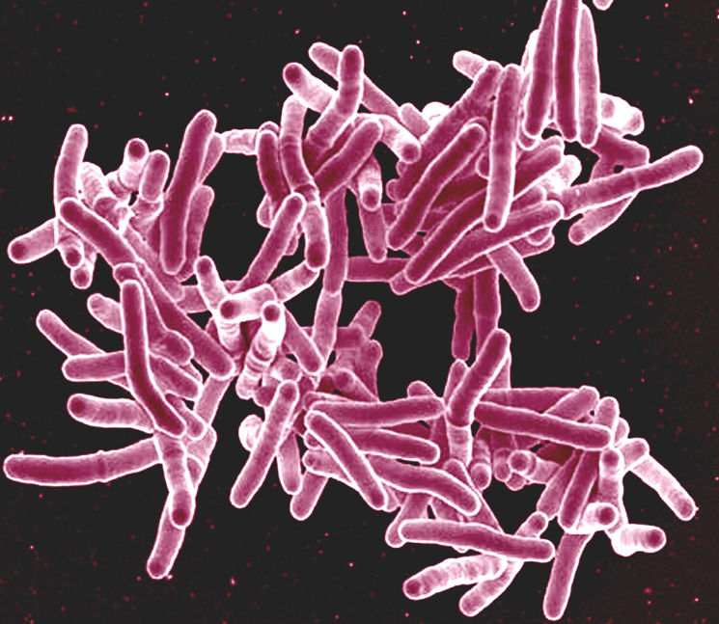
БЦЖ представляет собой бычий тип микобактерии, аттенуированный штамм, не представляющий опасности для человека.
В плане эффективности ни один штамм БЦЖ не обладает явными преимуществами перед другими штаммами и не существует глобального консенсуса относительно того, какой штамм БЦЖ является оптимальным для общего использования.

Slide 11
Показания к вакцинации БЦЖ по позиции ВОЗ:
- всем детям грудного возраста, проживающим в высокоэндемичных по туберкулёзу районах за исключением противопоказаний;
детям особого риска возникновения туберкулёзной инфекции, проживающим в низкоэндемичных по туберкулёзу районах;
- лицам, подвергающимся воздействию M. tuberculosis с множественной лекарственной резистентностью.
Показания к применению отечественных вакцин БЦЖ и БЦЖ-М
- Активная специфическая профилактика туберкулёза

Slide 12
Противопоказания к вакцинации БЦЖ по позиции ВОЗ:
- лицам с нарушениями иммунитета: с установленным или подозреваемым врожденным иммунодефицитом, раком, ВИЧ-инфицированным с клиническими проявлениями;
- пациентам, проходящим терапию препаратами, подавляющими иммунитет;
- беременным.
К вакцинации БЦЖ в России имеются следующие для вакцинации:
-Недоношенность новорождённого — масса тела при рождении менее 2500 г.
- Внутриутробная гипотрофия III—IV степени.
- Острые заболевания. Вакцинация откладывается до окончания острых проявлений заболевания.
- Обострения хронических заболеваний. Вакцинация откладывается до окончания обострения.
- ВИЧ-инфекция у матери новорождённого, следует воздержаться от введения ему БЦЖ до возраста 18 месяцев, когда будет уточнён ВИЧ-статус младенца.

Slide 13
Можно ли отказаться от вакцинации БЦЖ?
Прививка существенно снижает риск инфицирования и заболевания туберкулёзом. Привитый ребенок с хорошим поствакцинальным иммунитетом при встрече с микобактериями либо не инфицируется вовсе, либо перенесет инфекцию в легкой форме.
Теоретически, родители вправе отказаться от проведения вакцинации БЦЖ своему ребенку. Однако, принимая такое решение, необходимо помнить, что от туберкулеза не застрахован никто, особенно ребенок. В силу возрастных особенностей дети в гораздо большей степени подвержены заболеванию туберкулезом при первичном инфицировании, чем взрослые.

Slide 14
Спасибо за внимание!

